Slide 1
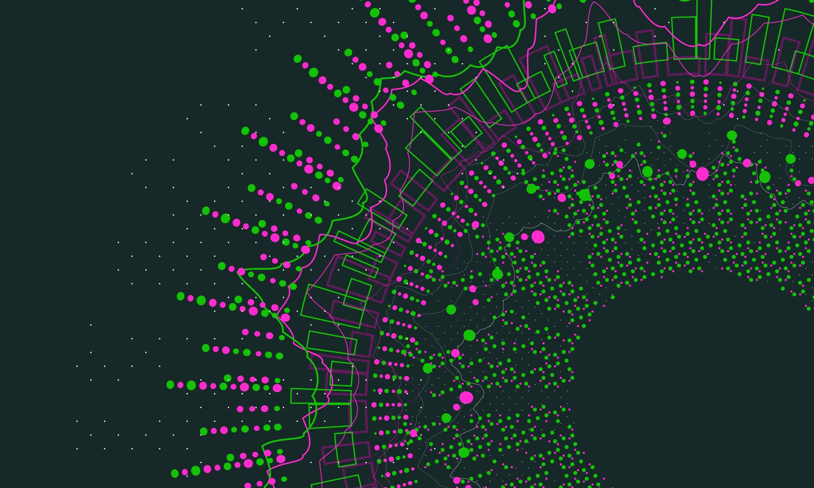
Udržitelný rozvoj v předškolním vzdělávání od začátku: Online kurz pro předškolní vzdělávání
Erasmus+ project KA220-SCH - Cooperation partnerships in school education
Projekt je sponzorován Evropskou unií
Milada Rabušicová
Petra Vystrčilová
Členská schůze OMEP ČR 31.3.2023

Slide 2
Cíl projektu
Příprava a realizace online kurzu pro předškolním vzdělávání, jehož náplní bude podpora znalostí, postojů a chování v oblasti udržitelného rozvoje.
Posílení dovedností a znalostí učitelů mateřských škol o udržitelném rozvoji pro vzdělávání nejmladší generace evropských občanů v environmentální, sociální a kulturní oblasti a ekonomické oblasti udržitelnosti.
Projekt probíhá od ledna 2022 do června 2024.

Slide 3
Výstupy z projektu
Online kurz, který se bude skládat z 8 modulů o udržitelném rozvoji v předškolním vzdělávání – např. environmentální modul, sociální a kulturní modul, ekonomický modul
Tento kurz bude součástí mobilní aplikace edCHild
Kurz bude určen učitelům mateřské školy a studentům učitelství pro mateřskou školu

Slide 4
Online kurz
Každý z 8 modulů bude mít 4 části:
Úvod (představení daného modulu)
Implementace (náměty na vzdělávací nabídku)
Dokumentace (část pro účastníka kurzu, ve které představí své aktivity)
Analýza (reflexe, zpětná vazba k realizovaným aktivitám)

Slide 5
Ohlédnutí se za řešením projektu v posledním půlroce
Kolegyně z předsednictva OMEP ČR Karolína Bílková a Hana Navrátilová se zúčastnily setkání ve Francii na podzim 2022
Výstupem byl podklad k efektivnějšímu zpracování „našeho“ modulu a jejich konzistentnost s dalšími moduly tohoto kurzu
Modul o sociální a kulturní dimenzi byl během podzimu a zimy několikrát přepracován a nyní je své poslední verzi připraven k hodnocení externími účastníky

Slide 6
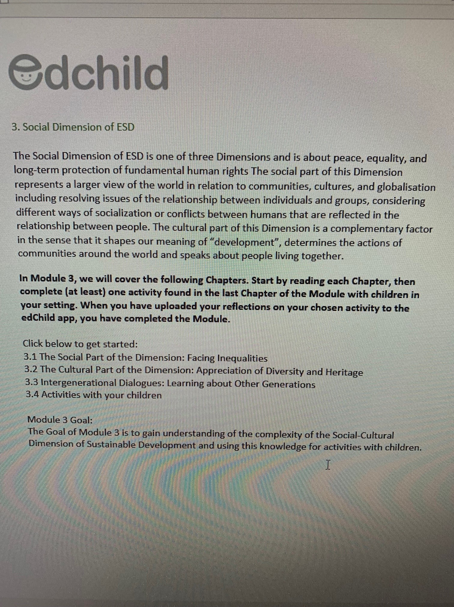
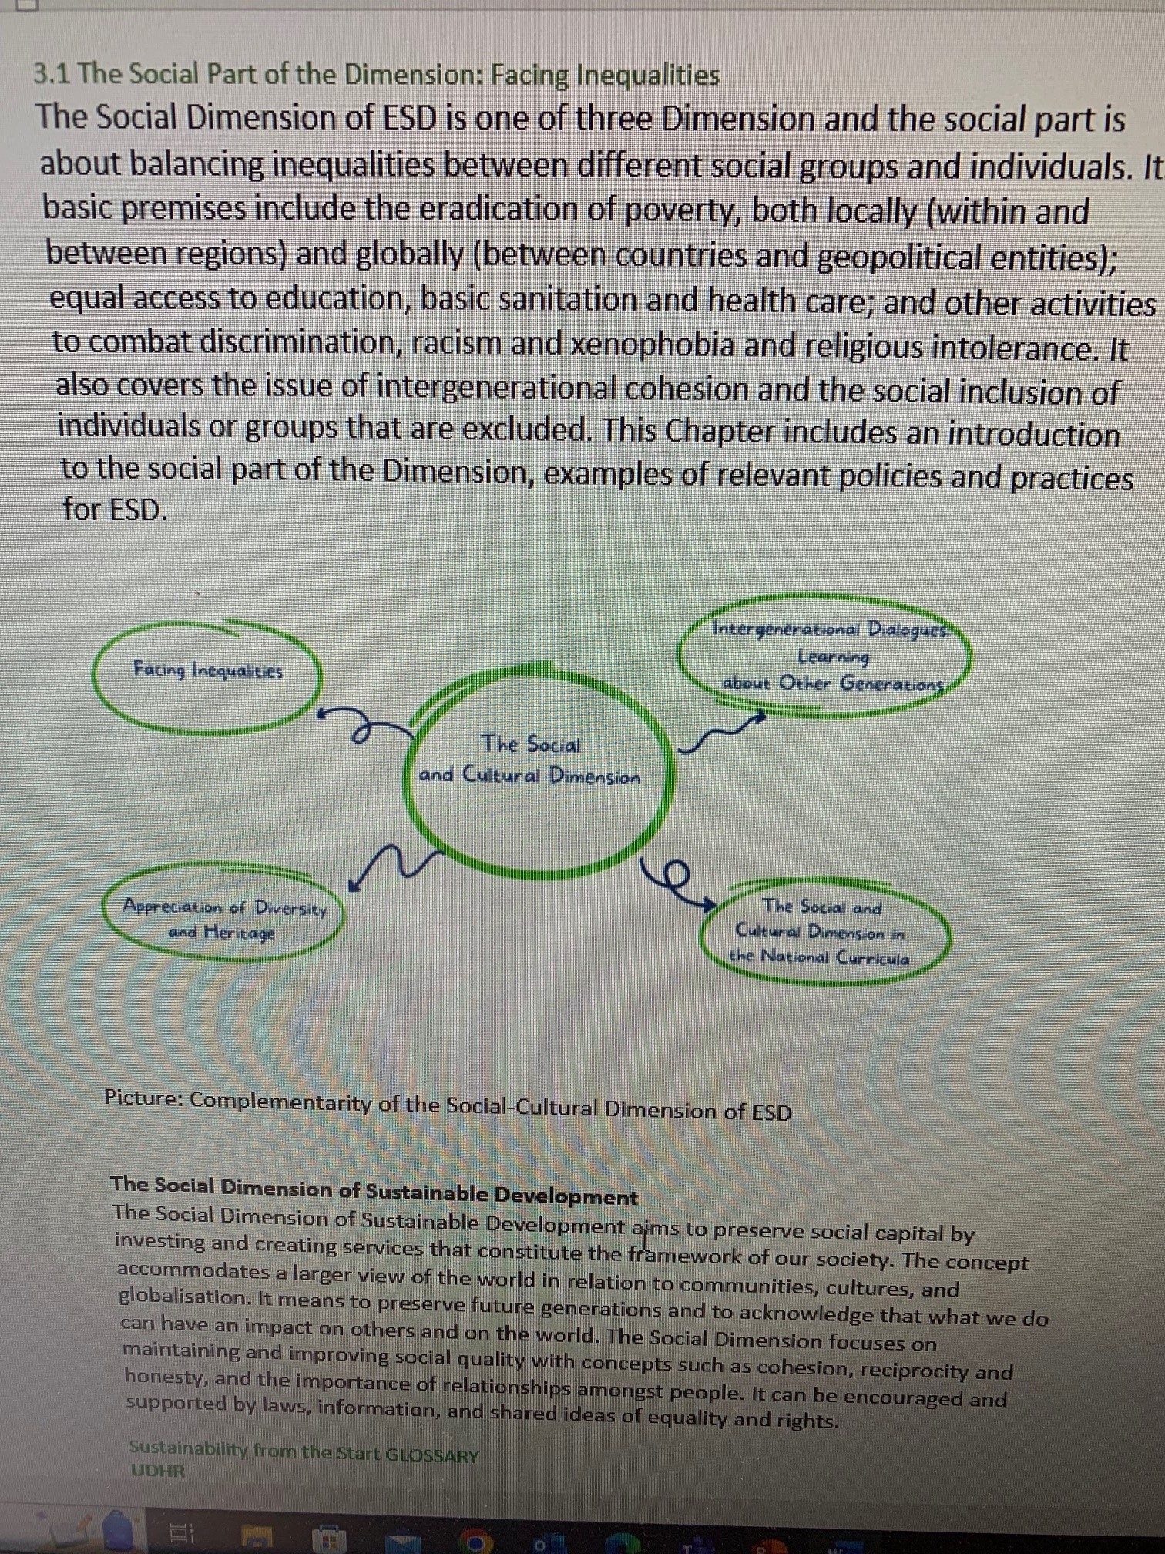
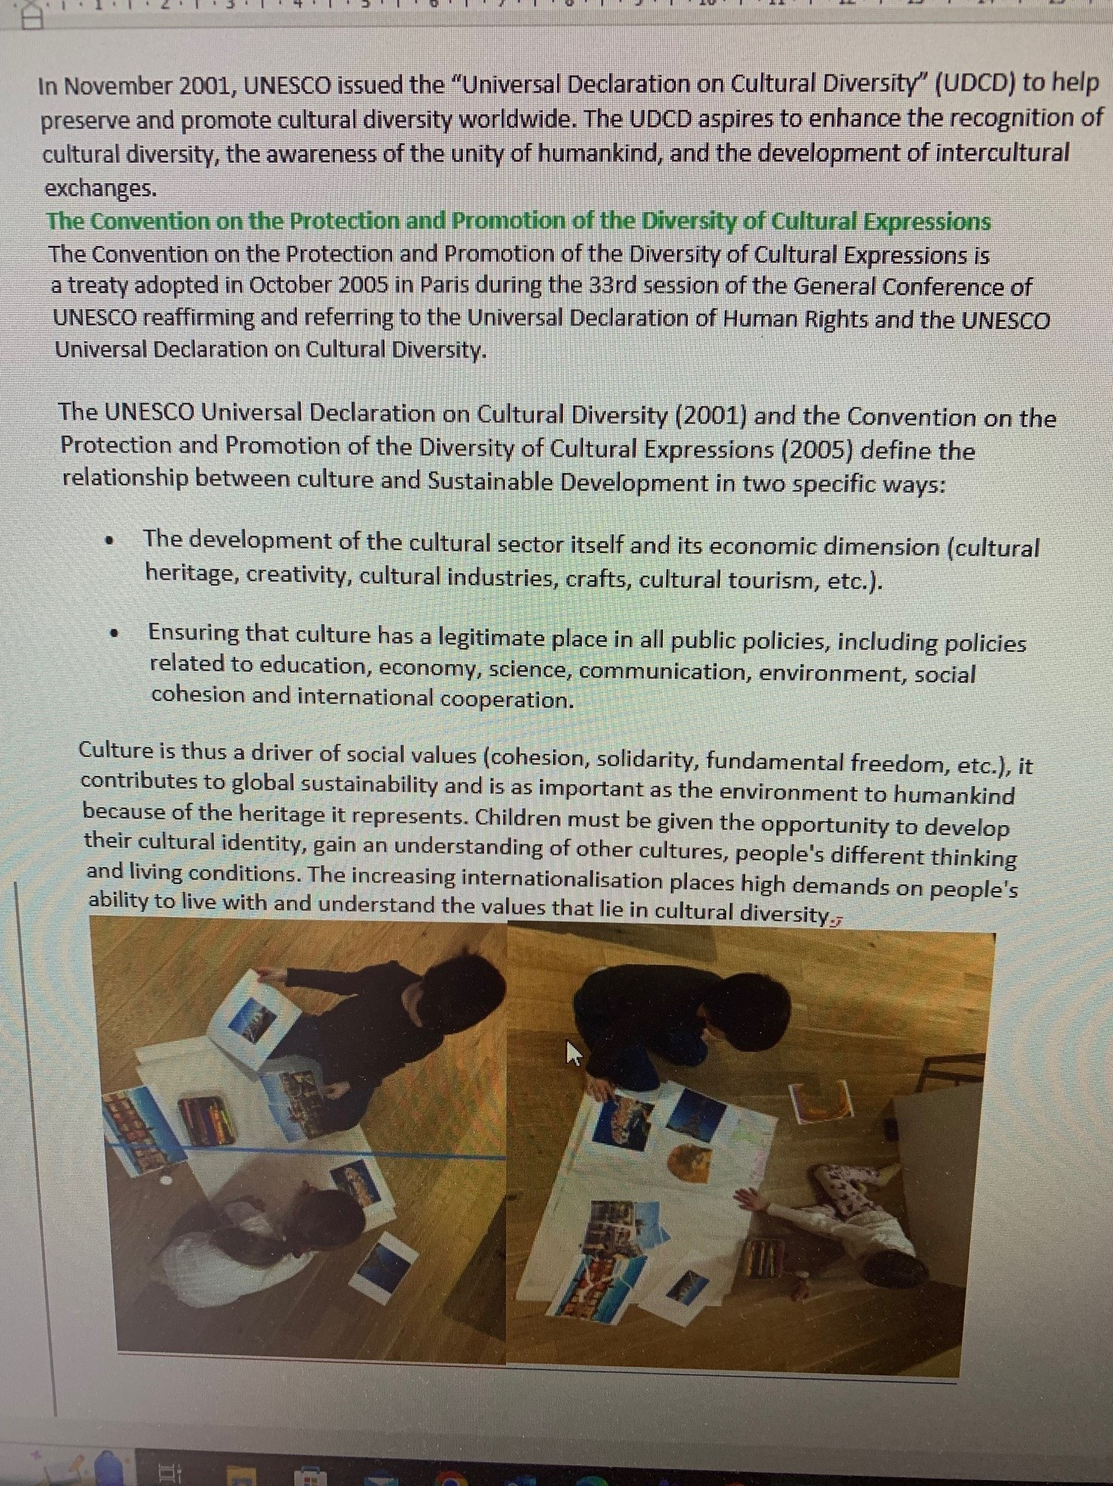
Ukázka modulu

Slide 7
Současný stav řešení projektu
Nyní připravujeme setkání v Brně:
24. a 25. dubna 2023 na PED MUNI
5 zástupců z každé partnerské země (řešitelé projektu i učitelé z MŠ)
cílem setkání je zhodnotit obsah celého kurzu a ověřit funkčnost kurzu v aplikaci edChild

Slide 8
Výhledy do dalšího řešení projektu
Postupně plánujeme nová setkání (fyzicky i online) do konce řešení projektu
Cílem budoucích setkání bude diskuse o pilotním ověřování navrženého kurzu v praxi (studenti VŠ i učitelé MŠ)

Slide 9
Děkujeme za pozornost.

